Slide 1



WE INNOVATE
ONE-STOP SERVICE
㈜윈스 회사소개서

Slide 2



회사 소개
보안서비스
클라우드 서비스

Slide 3


일반 현황
01. 회사소개
02. 보안서비스
03. 클라우드서비스
사이버보안 일등기업
_{1996.4.22}
_{WINS Co.,Ltd}
_{설립일}
클라우드 보안전문 MSP
_{2011.5.2}
_{상장일}
_{(최초 상장일 : 2003.12.19)}
_{대표이사}
_{김 보 연}
_{69 억 원}
_{업종}
_{정보보안}
_{솔루션 & 서비스}
_{자본금}
_{1014 억 원}
_{매출}
₄₆₃
_{임직원}
_{(2022년 6월 기준)}
_{본점 소재지}
경기도 성남시 분당구 판교로 228번길 15 판교세븐벤처밸리2 윈스동 4층
_{대전 지사}
_{대전광역시 유성구 유성대로 1184번길 41}
_{부산 지사}
_{부산광역시 해운대구 센텀중앙로 78, 센텀그린타워 1층}
Notes:
최초상장과 재상장은 why?

Slide 4
연혁
01. 회사소개
02. 보안서비스
03. 클라우드서비스
Global WINS
2014-2022
전진과 혁신
2007-2013
창업과 성장
2014
03
회사명 변경 (㈜윈스테크넷 → ㈜윈스)
1998-2006
11
제4회 전자ICT 특허경영대상 (동상)
2007
03
10G 고성능 침입탐지시스템(IDS) 출시
2015
02
코스닥 공시 우수법인 선정
06
'나우콤 인수(M&A), 계열회사로 편입
10
40G급 대용량 보안솔루션 '스나이퍼 ONE' 출시 (일본)
1998
보안사업 시작
10
석탑산업 대통령 훈장 - 벤처 기업대상
2016
03
납세자의날 표창 - 분당세무서
1999
07
국내 100대 사회공헌 우수기업 선정 (한국능률협회)
06
네트워크 모니터링시스템(NMS) 개발
2008
04
DDoS 방어 전용장비 ‘스나이퍼DDX’ 출시
12
ICT유망기업 K-글로벌300 선정 - 미래창조과학부
09
사무실이전 (강남구 역삼동 719-6 태왕빌딩)
11
10G급 고성능 안티DDoS 출시
2000
12
10G급 고성능 침입방지시스템(IPS) 출시
2017
10
퓨쳐시스템 방화벽 사업 인수
03
침입탐지시스템 ‘Sniper IDS’ 출시
2001
2010
03
사옥 이전(판교벤처밸리 입주)
12
2018년 청년친화 강소기업 선정 (임금,일생활균형,고용안정 우수)
04
행정자치부 국가초고속망에 침입탐지시스템 구축
VoIP전용 방화벽 ‘스나이퍼VF’ 출시
2018
03
판교 신사옥 이전
05
GIGA IDS 업계최초 상용화
09
정보보호관리체계(ISMS) 인증 획득
12
스나이퍼, "IT히트상품" 선정 (디지털타임스)
09
전략물자 자율준수무역거래자 지정기업
2002
2011
01
보안사업 분할 ‘윈스테크넷’ 재설립
12
2018 청년친화 강소기업 선정
02
침입탐지시스템, 美 CVE리스트 등록
05
코스닥 재상장
2019
09
스나이퍼(SNIPER) 상표등록
10
공공기관 보안관제 전문 업체 지정 - 지식경제부
03
코스닥 공시 우수법인·한국거래소
12
2002 올해의 정보통신 중소기업상 - 정통부장관상 수상
12
10G급 고성능 방화벽, UTM 출시
09
KT목동 관제센터 구축
일본 기가비트IDS 첫 수출
12
2019 청년친화 강소기업 선정
2003
2012
04
월드클래스 300 프로젝트 소프트웨어부문 기업 선정 - 지식경제부
2020
12
청년친화 강소기업 선정
07
스나이퍼IPS(SNIPER IPS) 출시
06
한국형 히든챔피언 육성기업선정 -한국수출입은행
가족친화 인증기업 선정
12
코스닥 상장(IPO)
Trade Champs Club -무역보험공사
2004
수출유망중소기업 지정 -경기지방중소기업청장
2021
01
전략물자 자율준수 무역거래자 'AAA등급' 획득
06
정보화유공자 포상-대통령 표창
07
IPS/IDS 부문 ‘글로벌 마켓 리더십 어워드’ 수상
0?
클라우드 스트라이크와 리셀러 파트너십 체결
10
고속 백본망을 위한 2.5기가 고성능 IDS 출시
10
제69주년 경찰의 날 - 감사장
04
클라우드 MSP 사업 확장
KT 초고속 국가망의 위협관리시스템 수주
12
500만불 수출의 탑 수상 - 무역협회
06
일본 통신사 100G IPS 공급
2005
09
일본시큐어소프트와 IPS 총판 계약 체결
“40G/100G급 이상의 대용량 트래픽 분산 시스템” 특허
2022
02
대표이사 변경 (김보연 신임 대표 선임)
10
KT 초고속 국가망(Pubnet)의 보안시스템
고도화 프로젝트 수주
2013
03
APT방어솔루션 '스나이퍼APTX' 출시
05
부산 에코델타 스마트시티 사이버 보안 부문 선정
12
차세대 세계일류상품 선정 (침입방지시스템'스나이퍼IPS')
06
KT목동 관제센터 추가 구축
2006
07
위협예·경보서비스 ‘시큐어캐스트 v5.0’ 출시
1,000만불 수출의 탑 수상 - 무역협회
12
부산지사 사이버보안센터 개소
10
KT 10G 트래픽 수집장치 공급 수주
Notes:
초기 2003 코스닥 상장
중기
현재는 글로벌로 가는 wins?

Slide 5

WINS 사업영역
01. 회사소개
02. 보안서비스
03. 클라우드서비스
Sniper 제품군
클라우드 제품군
차세대 침입방지
차세대 방화벽
DDoS/APT 대응
통합보안관리/SIEM
보안
솔루션
클라우드
제품
SNIPER ONE cloud
SNIPER NGFW cloud
SNIPER APTX cloud
SNIPER TMS-PCRE cloud
정보보호 전문서비스 기업
클라우드 매니지드 서비스
보안인프라 구축
사이버안전센터구축
통합보안컨설팅
취약점 분석, 모의해킹
보안SI
/ 컨설팅
클라우드
서비스
클라우드 MSP
클라우드 서비스 운영
클라우드 컨설팅
클라우드 보안관제
보안관제 전문기업
WINS SOAR SecureCAST
원격/파견 관제
보안장비임대서비스
DDoS 모의 훈련
침해사고대응, 모의훈련
사이버안보강화 서비스패키지
보안
서비스
지능형
플랫폼
위협분석 플랫폼
예·경보 서비스
개방형 보안 인텔리전스 시스템
룰 자동 생성 및 검증, 배포

Slide 6

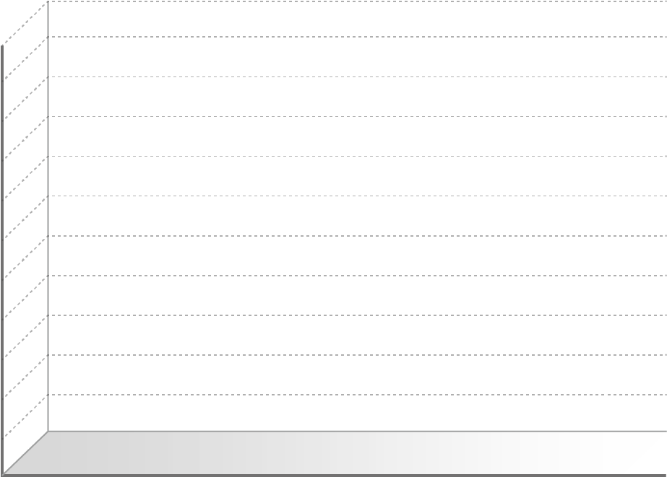
연도별 매출
01. 회사소개
02. 보안서비스
03. 클라우드서비스
업계 매출액 상위권 유지
기업신용
평가등급
AA-
매출액 및 성장률
영업 이익
윈스
시스메이트
1014
억원
윈스
시스메이트
(단위: 억)
(단위: 억)
219
억원
.
.
.
939
964
.
.
.
1000
900
800
700
600
500
400
300
200
100
0
832
821
250
200
150
100
50
0
720
707
970
209
904
187
893
154
215
736
672
753
109
200
666
183
79
75
135
85
106
81
96
92
92
103
115
121
131
17
8
14
3
7
2016
2017
2018
2019
2020
2021
2022
2016
2017
2018
2019
2020
2021
2022
Notes:
시스메이트는 어떤회사?

Slide 7
































주요 고객
01. 회사소개
02. 보안서비스
03. 클라우드서비스
보안 솔루션
클라우드 서비스
KT
SK 브로드밴드
LG U+
행정안전부
제주특별자치도
안동시청
영주시청
행정안전부
국가정보자원관리원
경찰청
포천시청
울진군청
봉화군청
영덕군청
청송군청
한국지역정보개발원
부산광역시청
서울특별시청
KGC인삼공사
한국정보기술연구원
한국건강관리협회
KB국민은행
신한금융그룹
NH농협은행
금융보안원
국민건강보험공단
한국전파진흥협회
롯데그룹
eBay Korea
LG그룹
과학기술산업화 진흥원
한국특허정보원
한국전기안전공사
Notes:
클라우드 서비스 50여개

Slide 8
보안 서비스
윈스의 SNIPER 브랜드는 1998년부터 사용하고 있으며, 윈스가 개발한 모든 보안제품과 서비스에 붙여 제품명을 만들고 있다. 보안제품으로 SNIPER ONE-I/d, SNIPER NGFW, SNIPER APTX, SNIPER TMS, SNIPER RMS, SNIPER BD1 AI+ 등이 있다.
윈스는 2021년도 부터 지능형 보안 시스템으로 WINSOAR를 개발하고, 대한 통합관리와 보안 위협을 자동화 대응할 수 있도록 지원하고 있다.

Slide 9












WINS 보안서비스 포트폴리오
01. 회사소개
02. 보안서비스
03. 클라우드서비스
차세대 IT 보안을 위한 고성능 + 다기능 + 안전한 운영 지원
다계층 보안체계 확보
｜보안서비스 ｜
보안장비 구축
Internet
위협 예·경보
DMZ
보안관제센터(원격/파견/클라우드)
AI
침해사고 분석
PMS
침입방지
보안관제
BD1 AI
plus
종합분석
Mail
Sniper ONE-d
관리 및 제어
유지 관리
Anti-DDoS
APTX-A
DNS
plus
침해사고 대응
WEB
TMS
정보 공유
모의 훈련
Sniper NGFW
방화벽
｜정보보호 컨설팅 ｜
서버팜
내부팜
위협 예·경보
Sniper ONE-i
Server
방화벽
침입방지
방화벽VPN
내부 직원
침해사고 분석
유지 관리
Sniper APTX
APTX-A Agent
APT 공격대응
모의 훈련

Slide 10

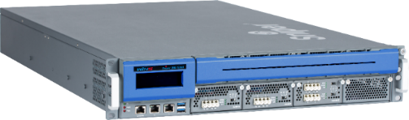


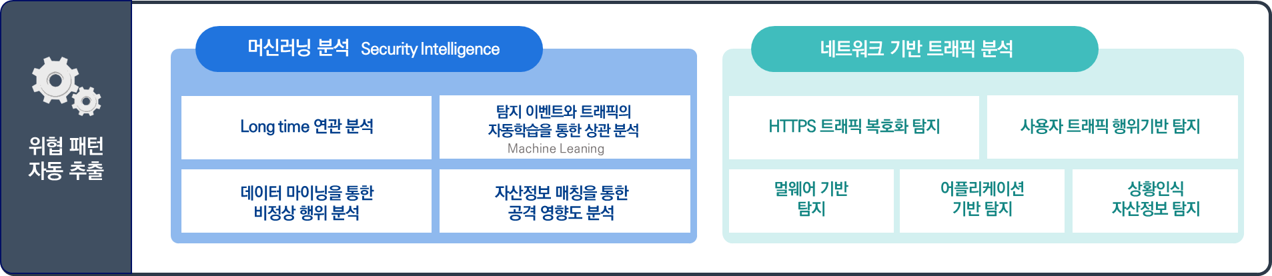
네트워크 보안_차세대침입방지솔루션
01. 회사소개
02. 보안서비스
03. 클라우드서비스
SNIPER ONE-i는 시스템 및 네트워크 자원에 대한 다양한 형태의 침입 행위를 사용자/ 멀웨어/애플리케이션 기반 상황인지 엔진과
평판기반으로 실시간 탐지분석/차단을 수행하는 지능형 차세대 침입방지시스템(Next Generation Intrusion Prevention System)입니다.
탑재된 다중 보안엔진과 상황인지 엔진은 실시간으로 유입되는 트래픽을 탐지 및 심층 분석하여 비정상 패킷과 세션을 판단하고 차단함으로써
네트워크 자원에 대한 신뢰성과 안정성을 보장합니다.
지능형 침입방지시스템
01
02
03
머신러닝과 가시성 확보를 통한
4단계 방어 영역 확대
위협 패턴자동 추출
위험도 예측
연동 강화, 인지 능력,
가시성 강화, 성능 강화의
4단계로 구성
네트워크 기반 트래픽
분석 및 위협패턴 자동
추출한 공격 감지
패턴연동과 IPS 패킷
차단을 이용하여
비정상 APP 행위 차단 및
멀웨어 탐지
주요기능
IPS
RegEx 대응
UR
Reputation
HTTPS
AR
MR
Virtual IPS

Slide 11

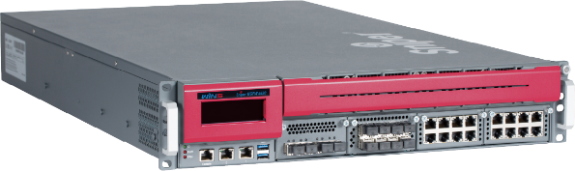
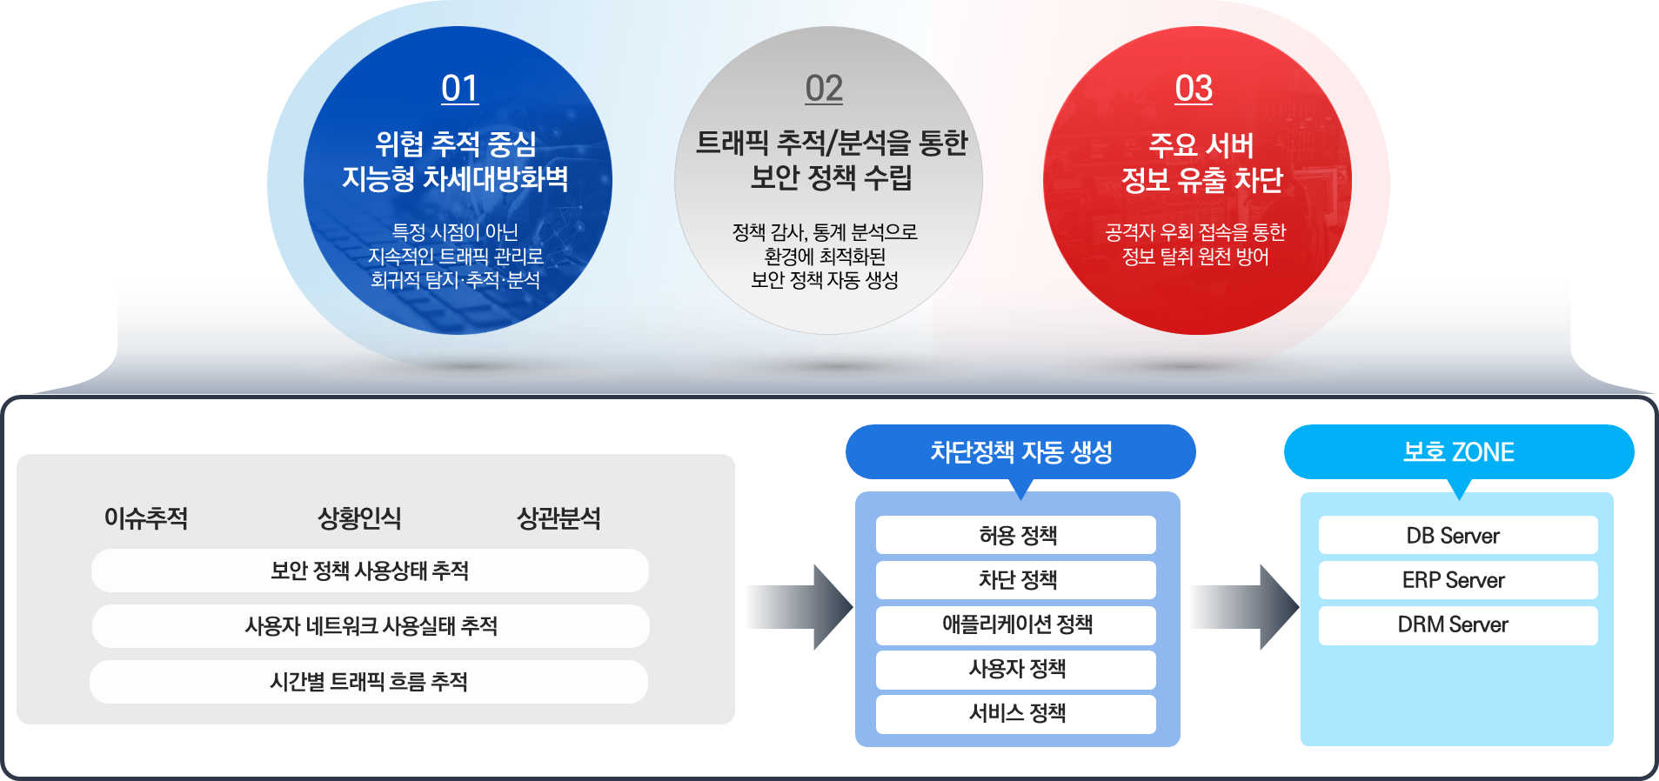
네트워크 보안_지능형 차세대침입차단솔루션
01. 회사소개
02. 보안서비스
03. 클라우드서비스
SNIPER NGFW 는 보안존 기반 통제, 사용자/애플리케이션 인지 및 통제 기능을 가진 위협 추적 중심 지능형 차세대 방화벽입니다.
윈스 보안 솔루션과 연계하여 네트워크 전반에서 위협을 탐지하고 의심 요소는 지속적으로 모니터링하여 보안사고에 효과적으로
대응할 수 있습니다.
지능형 차세대침입차단솔루션
주요기능
Application 보안을 통한
응용 계층 서비스 제어
상황 인식 위협 추적
우회 접속 정보 유출 원천 차단
SSL 검사로 암호 채널 공격 탐지
IPS 전용 엔진으로 공격 탐지
안티 바이러스·안티 스팸
암호화 통신
보안 정책 세부 관리
Notes:
방화벽 - 차단

Slide 12



윈스 지능형 보안 (WINS SOAR)
01. 회사소개
02. 보안서비스
03. 클라우드서비스
실시간 탐지
AI 위협 분석
자동화 보안 운영
사이버 보안 위협 대응
비정상 파일 (악성파일, 말웨어, 랜섬웨어 등)
.
위협 예 경보 시스템
Honeypot
KISA(C -TAS)
Sniper Automation (RPA)
관제 운영 자동화
위협 대응 자동화
위협정보
수집/분석
평판
통합보안 관리 / SIEM 솔루션
AI 플랫폼
AI 모니터링
AI 공격 예측
룰 Data
(학습Data)
SIEM
위협 예 경보 시스템
롤 배포
자사 장비 통합 제어
Sniper BD1
생성 룰
자동 전달
이벤트
로그
(이기종 장비 Data수집)
Big data 분석 기능
AI 분석 기능
(STIX/TAXII)
룰 자동 배포 시스템
트래픽, 이벤트,
파일 data
W-CTI
룰 적용
정적/동적 분석
정책 자동생성/검증
네트워크 보안솔루션
KISA(C -TAS)
학습 데이터 연동
제품
타사 장비
비정상 파일 (악성파일, 말웨어, 랜섬웨어 등)
사이버 보안 위협 대응 (차단 방어)
Notes:
SOAR : 자동대응
SIEM은 탐지만

Slide 13
클라우드 서비스
윈스의 클라우드 MSP서비스는 일반MSP 서비스에 보안을 추가하여 안전한 구축∙운영까지
One-Stop으로 제공하는 클라우드 보안전문서비스입니다.
고객이 클라우드를 도입할 때부터 클라우드 보안전문가가 컨설팅하여 안전하게 설계, 구축, 운영할 수
있도록 지원하고 있습니다.

Slide 14








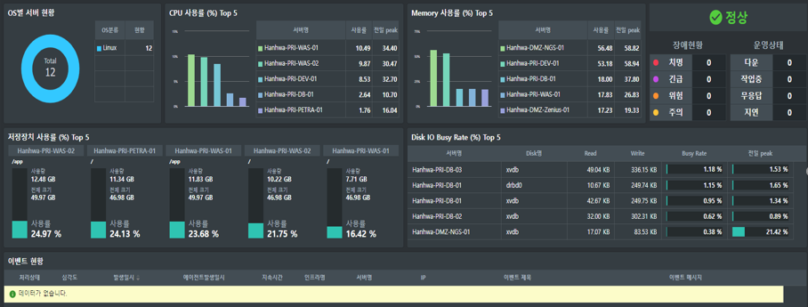


클라우드 MSP
01. 회사소개
02. 보안서비스
03. 클라우드서비스
Managed Service Provider
클라우드 제공사(CSP)의 인프라 설계 + 컨설팅 + 구축 + 운영
CSP 파트너십 현황
설계단계부터 보안과 운영을
고려한 체계적인 클라우드 구축
클라우드
인프라 구축
운영과 보안을 관리하는
매니지드 서비스
MSP
24 X 365
인프라 현황 모니터링
매니지드
서비스
클라우드
모니터링
CSP 파트너십 진행중

Slide 15

클라우드 MSP역량
01. 회사소개
02. 보안서비스
03. 클라우드서비스
윈스의 클라우드 MSP는
일반적인 MSP 서비스에 보안을 추가하여
안전한 구축에서 운영까지 One-Stop으로
제공하는 클라우드 보안 전문 서비스입니다.
클라우드를 도입할 때 부터 클라우드 보안전문가가
컨설팅하여 안전하게 설계하고 구축하며,
운영할 수 있도록 지원하고 플랫폼 이용에서부터
워크로드상의 고객이 더욱 안전하게
업무에 집중할 수 있습니다.
클라우드 매니지드 서비스
클라우드 솔루션 개발 공급
보안관제 서비스
보안 컨설팅
주요
사업
분야
AWS 컨설팅 파트너
KT 클라우드 파트너
카카오 i 클라우드 파트너
NHN 클라우드 파트너
가비아 g클라우드 파트너
IPS, FW, APT, TMS, EDR
지능위협 정보서비스(Secure Cast)
지능형 보안 분석 (BD1 AI+)
원격 및 파견 관제
클라우드 보안관제
보안관제 정부 지정 업체
취약성/악성코드 자체 DB 보유
정보보호 전문서비스 기업
취약점 분석, 모의 해킹
클라우드 인프라 취약점 진단
인증 취득 컨설팅

Slide 16











































윈스 클라우드 사업 현황
01. 회사소개
02. 보안서비스
03. 클라우드서비스
7년간 축적된 노하우를 바탕으로 보안전문 MSP로 변화
CSP보안
매니지드 기반
BC카드 마이데이터 보안관제
Financial 2
5G MEC
기업DaaS
공공DaaS
우정사업본부 관제 운영
D1(AIDX)
D1(G-AIDX)
삼성페이 관제/운영
M2 Financial Cloud
MSP 총판 계약
FSDC
M2 Enterprise Security
컨설팅 파트너 체결
Enterprise Cloud
G Cloud
    2015
    2016
    2017
    2018
    2019
    2020
    2021
    2022
1,000 여개 공공·금융·민수 클라우드 보안관제 서비스 운영
50 여개 공공 · 금융 · 민수 클라우드 MSP 서비스 구축·운영
공공기관∙지자체
금융기관∙민간업체

Slide 17






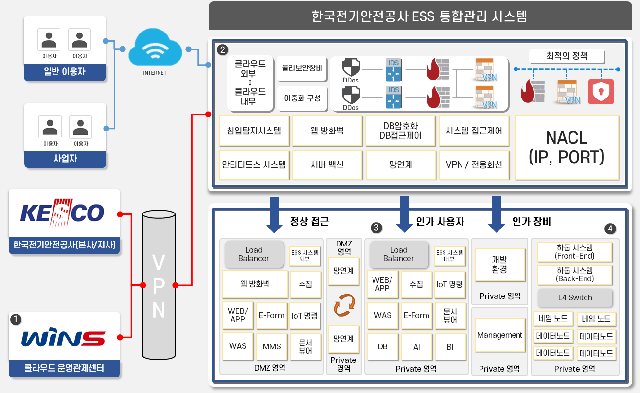
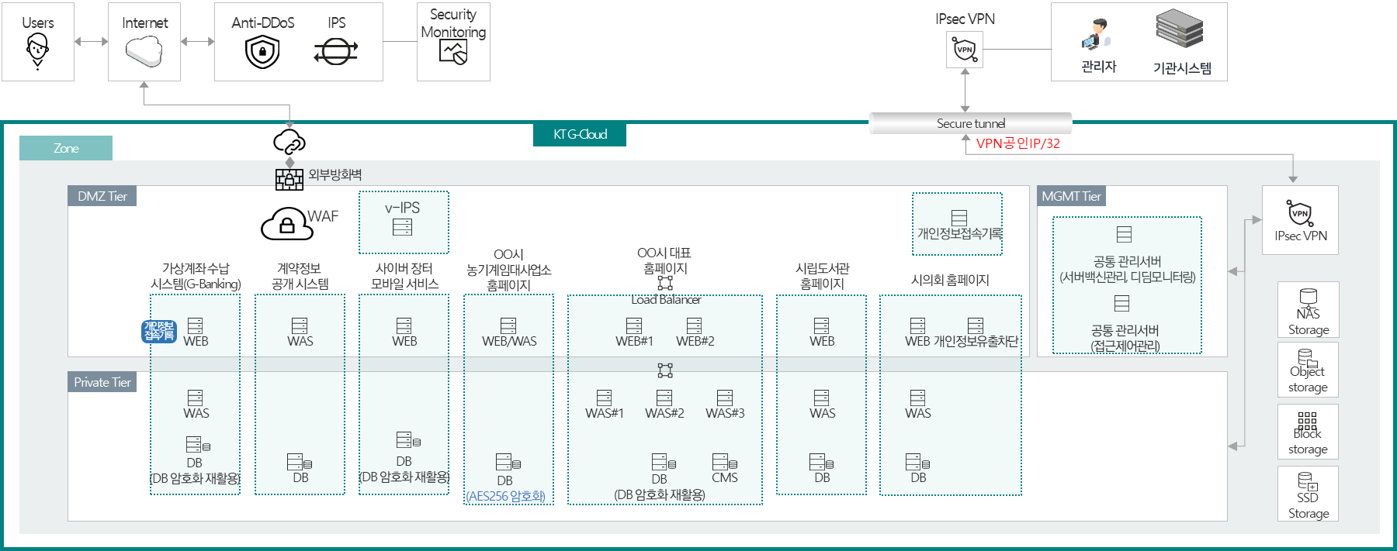


윈스 클라우드 구축사례
클라우드 설계/구축/운영까지 One-Stop 서비스 성공사례
공공기관 클라우드 전환구축 사례
공공∙지자체 클라우드 전환사업
ESS통합관리 클라우드 환경구축
상위기관 연계
TMS-PCRE
Manager
02
01
ESS통합관리시스템
클라우드 보안∙인프라 구성
TMS-PCRE
Sensor
_{WINS}
공공∙행정기관 대상
대민서비스 공공클라우드 전환
_{One-Stop}
ESS시스템 인프라∙보안
클라우드 환경구성 및 연계서비스
(망연계, VPN, WAF 등)
안동시청 외 6개 지자체 대상
민간클라우드 환경
클라우드 전환 통합구성

Slide 18




클라우드 서비스
01. 회사소개
02. 보안서비스
03. 클라우드서비스
보안 내재화된 클라우드 환경구축 전문성과 고객 서비스 환경 특성을 고려한
맞춤형 인프라 구축 ONE-STOP
클라우드 보안 솔루션
클라우드 서비스
SNIPER ONE cloud
클라우드 MSP
SNIPER NGFW cloud
_{WINS}
클라우드 컨설팅/구축
_{cloud}
SNIPER APTX cloud
클라우드 보안 관제
SNIPER TMS-PCRE cloud
CSP
파트너쉽

Slide 19








클라우드 솔루션
01. 시장소개
02. 회사 소개
03. 보안 솔루션
SNIPER TMS-PCRE cloud
침입탐지시스템에서 사용 가능한 위협 및 탐지규칙과 지능형지속위협(APT) 공격이나 악성코드를
탐지 할 수 있는 룰을 보안 솔루션에 배포하여 탐지할 수 있는 제품입니다.
* 시스템 요구사항
TMS-PCRE Manger ( 4Core, 8GB, 500GB )
TMS-PCRE Sensor ( 4Core, 8GB, 500GB )
TMS-YARA Sensor ( 4Core, 8GB, 500GB )
TMS-PCRE Sensor
유해트래픽 탐지
TMS-PCRE
Manger
탐지룰 배포·관리
- PCRE - YARA
탐지로그 전송
TMS-YARA Sensor
악성파일 탐지
- PCRE 탐지 이벤트
- YARA 탐지 이벤트
*. 국가 클라우드 컴퓨팅 보안 가이드라인(2023.01) - 국가정보원장이 구축‧운영하는 정부보안관제체계와 연계해서, 보안관제 운영해야 한다

Slide 20



클라우드 솔루션
01. 시장소개
02. 회사 소개
03. 보안 솔루션
SNIPER ONE cloud
네트워크 기반 위협 트래픽을 심층 분석 및 상관관계분석 기술로 분석하여 부정 접속의 탐지
혹은 외부 공격을 탐지하고 차단합니다.
다양한 공격으로의 대응을 실행하는 전용 모듈을 갖추고 있으며, 전용 모듈은 필요한 기능을
선택하여 도입할 수 있습니다.
* 시스템 요구사항
2Gbps 성능 ( 4Core, 16GB, 500GB )
5Gbps 성능 ( 8Core, 16GB, 500GB )
Sniper
IPS
Sniper
IDS
Sniper
DDX
New Function
(MR, AR,UR, Etc.)

Slide 21


클라우드 솔루션
01. 시장소개
02. 회사 소개
03. 보안 솔루션
SNIPER NGFW cloud
다양한 네트워크 잠재 위협을 사용자 및 어플리케이션 식별 기술로 정확하게 제어하고, 트래픽을 지속적으로 모니터링/추적하여 내부 네트워크 위협에 효과적으로 대응할 수 있습니다. 시스템의 안정성 및 편의성을 향상시켜 높은 업무생산성을 제공합니다.
* 시스템 요구사항
FW + SSL VPN (2Core, 4GB, 500GB)
FW + IPsec VPN ( 2Core, 4GB, 500GB )
FW + SSL/IPSEC + APP + IPS ( 4Core, 8GB, 500GB )
Hyper-Path
패킷 처리
전용 엔진
Hyper-Path
패킷 처리
전용 엔진
상황인식 / 이상징후 분석
정책
자동화
트래픽 흐름 추적
이슈 추적 관리

Slide 22


클라우드 솔루션
01. 시장소개
02. 회사 소개
03. 보안 솔루션
SNIPER APTX cloud
네트워크 세션 행위(Behavior)와 파일 분석(Analysis)을 통하여 APT공격에 의한
비정상 사용자를 정확히 판별하여 차단함으로써, IPS, Anti-Virus, 백신기반 좀비PC대응시스템 등 기존의 보안 시스템을 우회하는 APT 공격을 사전에 예방합니다.
* 시스템 요구사항
YARA+AV+메일 ( 4Core, 8GB, 500GB )
Network
Session
Behavior
File
Extraction
Stactic
Analysis
Dynamic
Analysis
Detection
&
Block
Detect
Analyzer
Response

Slide 23


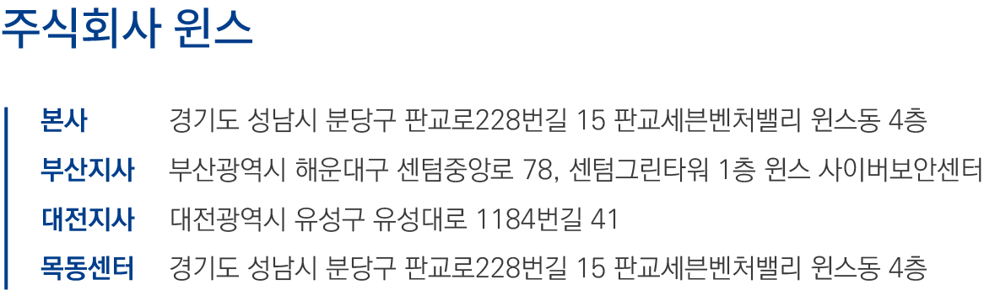
The Company Introduction 2023

